Slide 1
MATRICE
Zora Aleksić

Slide 2
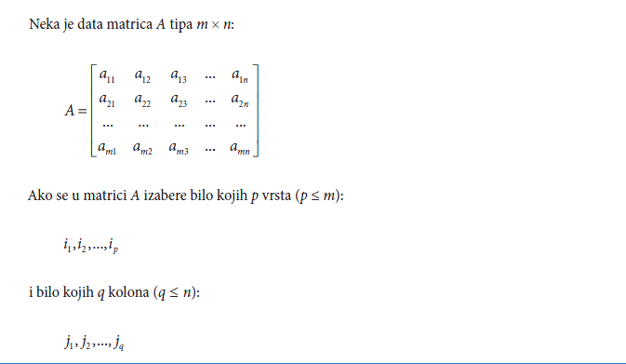
Rang matrice

Slide 3
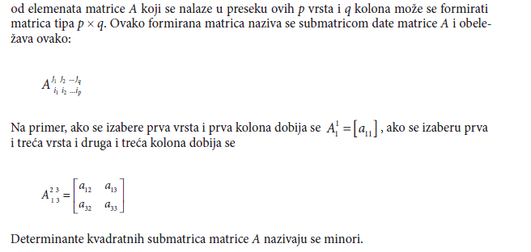
Rang matrice

Slide 4
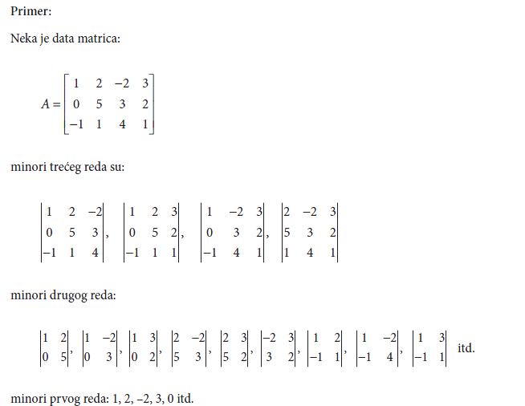
Rang matrice

Slide 5
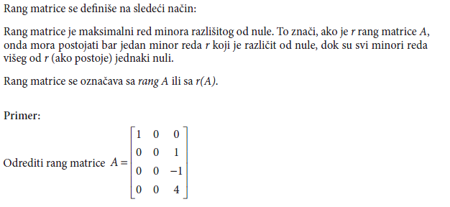
Rang matrice

Slide 6
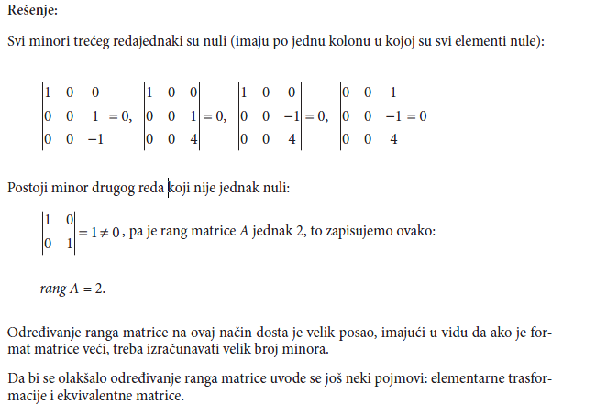
Rang matrice

Slide 7
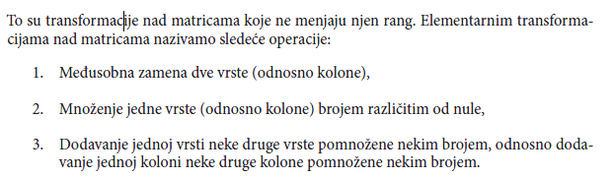
Elementarne transformacije

Slide 8
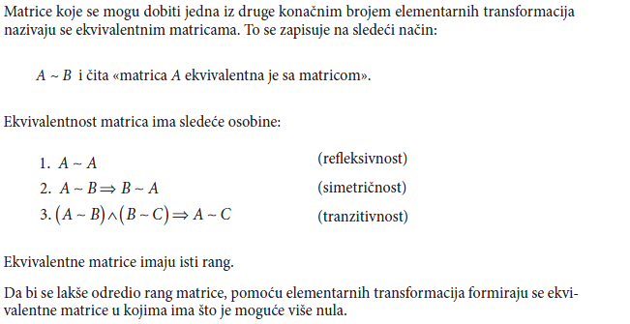
Ekvivalentne matrice

Slide 9
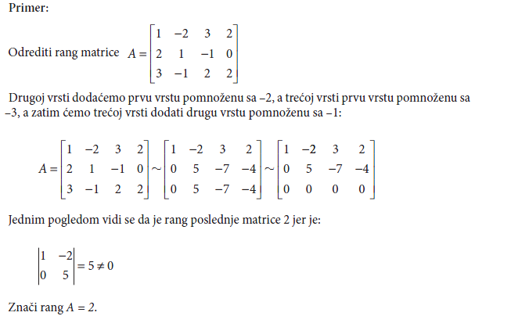
Ekvivalentne matrice

Slide 10
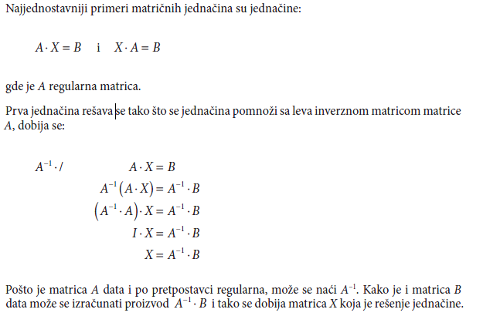
Matrične jednačine

Slide 11
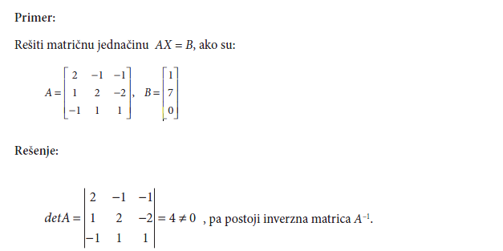
Matrične jednačine

Slide 12

Matrične jednačine

Slide 13
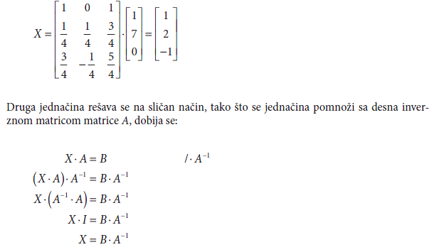
Matrične jednačine

Slide 14
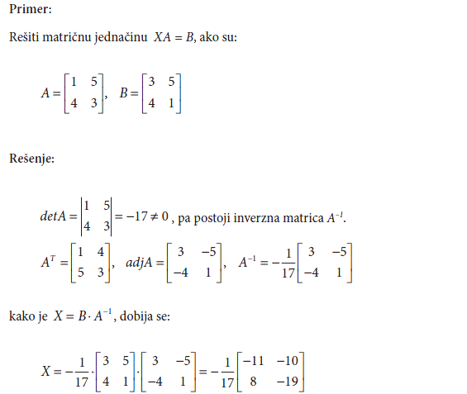
Matrične jednačine

